Slide 1
合理化システム概要
OEM技術課
中村純規

Slide 2
目次
合理化ライン構成概要
主要な合理化システムの一覧
－ ARMS, EICS, LENS, GEICS
工程ごとの合理化システム導入状況
－ 工程別の出力データ詳細
ロットデータの運用、管理
－ QRプレートへのロットデータ紐付け
－ 流動中ロットデータの閲覧
資材の運用、管理
－ 資材の運用について
－ 資材の登録、監視について
システムのバックアップ、メンテナンス体制
日亜社、合理化システムの扱いにくい点、課題

Slide 3




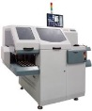
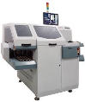
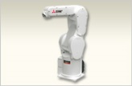
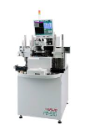
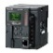
合理化ラインの構成概要
日亜社設置サーバ
(NASCA)
工場内稼働システム
※合理化システムは
DB～MD工程までの展開
DC,STは未展開でNASCAに実績登録のみ
NASCA連携
ARMS⇒NASCAへデータ送信
データベースARMS,QCIL,LENS
NASCA
ARMSへ
データ
登録、抽出
メイン中間サーバ
保存データ
・製造実績
・資材情報
・従業員マスタなど
ARMS
EICS
LENS
設備監視システム
中間サーバ#1
中間サーバ#2
中間サーバ#3
有線LAN
接続
1台ごと
設備内PLC有
・ARMS⇒設備の信号監視、ロボットの動作制御、
製造実績登録
・EICS⇒設備パラメータ監視
・LENS⇒基板内不良箇所のマッピングデータ処理
DB1
DB2
搬送ロボ
WB1
WB2

Slide 4
主要な合理化システムの一覧
システム名称 | 役割
ARMS(アームズ) | 設備の信号監視、ロボットの動作制御、製造実績登録
EICS(エイクス) | 設備パラメータ監視
LENS(レンズ) | 不良箇所のマッピングデータ処理(WB,MDのみ)
GEICS(ジェイクス) | 製品の出来栄え管理、管理値を超えた場合の警告表示
ARMS時間監視 | 流動中のロット、資材、樹脂に関して、作業有効期限を管理
ARMSデータMaintenance | ロット検索、工程別の製造実績確認
KISS | WB専用 装置ログファイルをサーバに保存する

Slide 5
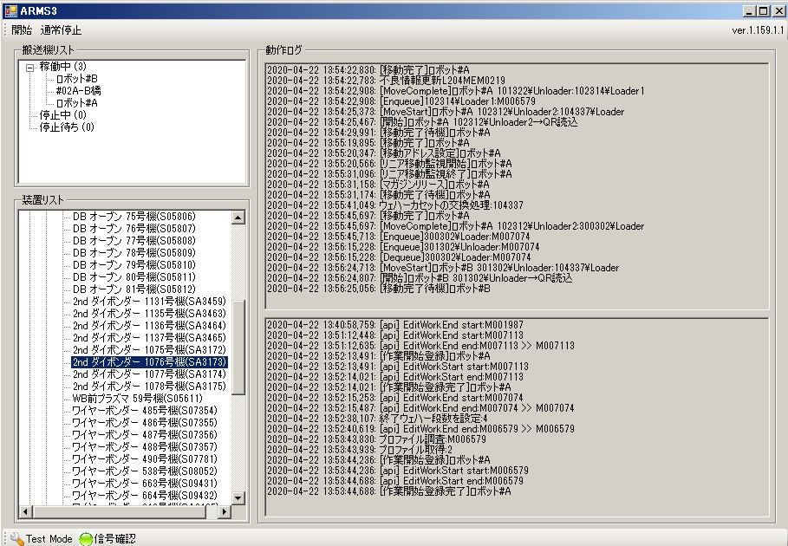
ARMS
監視しているロボット、設備へ命令を出して、
マガジンの搬送や開始完了処理を実施するシステム
1ラインに1台、ARMSがインストールされている中間サーバあり
ロボット搬送ログ
搬送ロボット一覧
監視設備
一覧
マガジン作業ログ

Slide 6
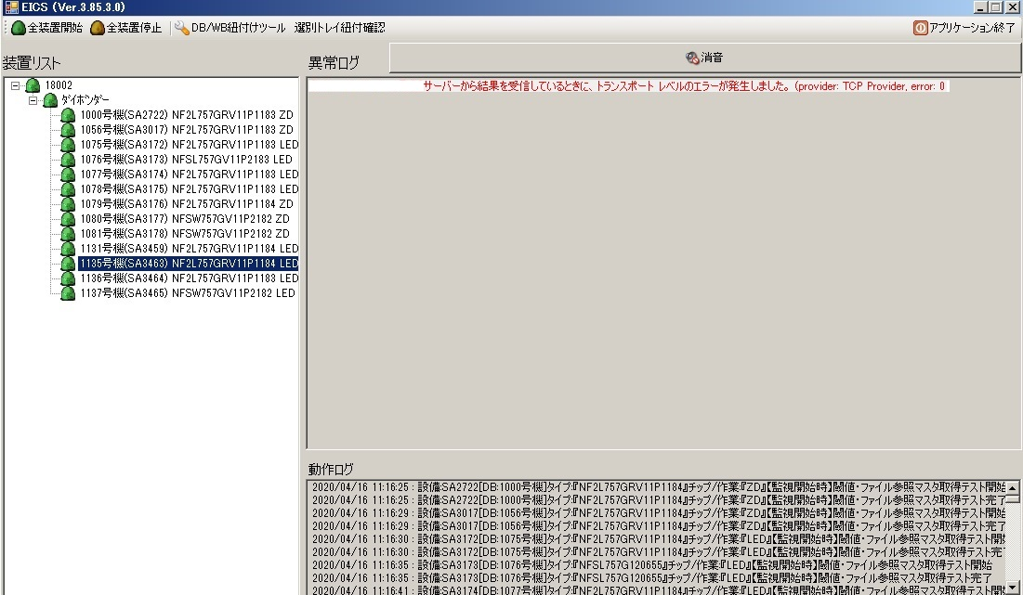
EICS
監視している設備のパラメータ確認、生産品種照合
異なっていると、「異常ログ」部分にエラーメッセージを表示
EICSは1ラインの複数PCにインストールされており、DB用、WB用と分けて使用している
監視設備
一覧
異常が発生したときのエラーメッセージ
正常監視稼働：緑
監視停止：黄
異常発生：赤
EICS動作ログ

Slide 7
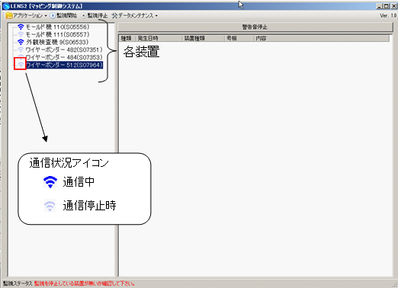
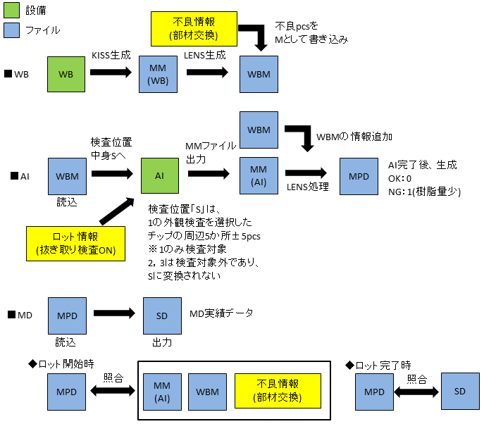
LENS
マッピングファイル処理用ソフト
EICS同様、監視する設備一覧があり、監視のON/OFFを切り替える
LENSシステム画面
マッピングデータ処理の流れ
処理が複雑なので、簡単に説明しますと、
マッピングデータは、WB～MD工程まで使用されるデータで、
基板内1pkgごとの不良情報を示したデータ
MD工程では、マッピングデータが不良の場所について、樹脂量を半分にして塗布し、選別工程で色度不良でNGとなるよう調整する仕組みをとっている。

Slide 8
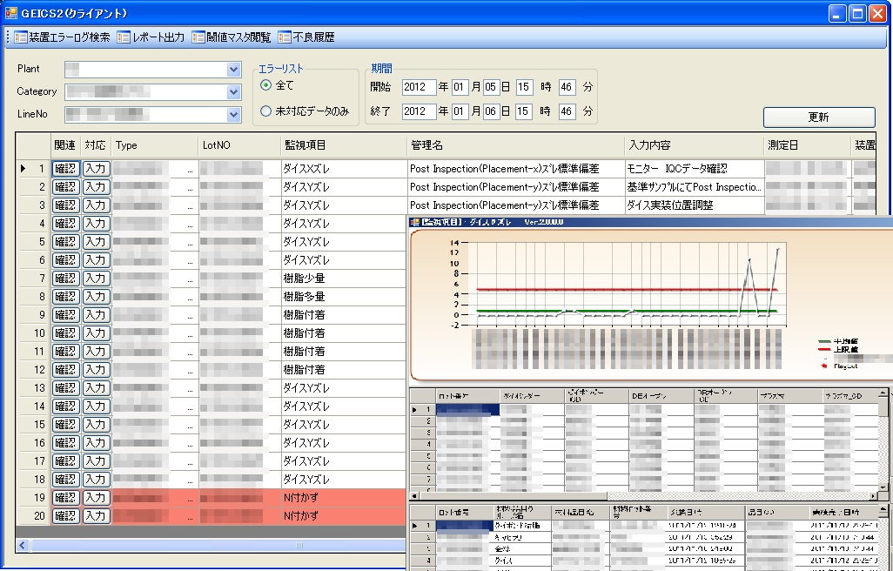
GEICS
管理しきい値を超えた場合に警告を出す仕組み
※設備画面上では管理項目の警告は表示されず、GEICSシステム上のみに表示される仕様です。
上限オーバー発生
システム通知

Slide 9
工程ごと合理化システム導入状況
ARMS,EICS等の合理化システムが導入されている工程一覧は以下通り
ダイシング以降は導入されていない
工程名 | システム導入 | ログ出力
DB | 〇 | 〇
WB | 〇 | 〇
AVI | 〇 | 〇
SP | 〇 | ×
MD | 〇 | 〇
ECK | 〇 | ×
DC | × | ×
ST | × | ×
※AVI：自動外観検査 SP：スパッタ ECK：遠心沈降
ログ出力に関して
ロット完了時に出力されており、「ロット番号」、「品種名」をファイル名に付与して保存。
※データのアウトプットはロット完了後ですが、
監視はリアルタイムで行っており、異常があれば、ARMS、EICSといったシステムが警告

Slide 10
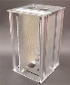
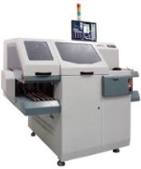
工程ごと傾向監視データ詳細 － DB
ARMSシステムが設備のPLCからロット完了の信号を受信したら、
搬送ロボットが設備のアンローダーからマガジンを回収、傾向監視データをリネーム保存
ロボット
搬送レール
ロット完了時に以下の傾向監視データが出力される
DB
ファイル名 | 内容
Bファイル | バットマークログ
Eファイル | エラーログ
Hファイル | PreBond実装データ
Iファイル | PostBond実装データ
Jファイル | PreBondエラーログ
Lファイル | ショット数履歴
Nファイル | 操作ログ
Oファイル | レベル設定値
Pファイル | パッケージファイル名
Wファイル | ウェハーローダー段数切り替えの時間

Slide 11
工程ごと傾向監視データ詳細 － WB,AI
以下のファイルをロット完了時に出力
WB
ファイル名 | 内容
MEファイル | エラーログ
MLファイル | 装置操作ログ
MMファイル | マッピングデータ
MPファイル | パラメータ
AI
ファイル名 | 内容
MMファイル | マッピングデータ
OAファイル | パラメータ
SM1ファイル | 出来栄えデータ1
SM2ファイル | 出来栄えデータ2
SM3ファイル | 出来栄えデータ3
※出来栄え出力データが多いため、SMファイルは3つに分かれている。

Slide 12
工程ごと傾向監視データ詳細 － MD
出力のタイミングは翌日AM4:00頃に指定フォルダへ保存
※リアルタイムで確認するには設備内PLCからデータを抽出する必要あり
※最初の8基板は塗布データが設備のパネル上から確認できる
MD
ファイル名 | 内容
ALMXXXXアラーム履歴 | アラーム履歴
logXXX_樹脂量 | 塗布データ

Slide 13
DC,ST工程について
・設備の傾向監視データを出力する仕組みはとられていない
・開始完了実績をPDA端末で登録し、NASCA上に作業履歴は残っている
・DC工程は製造実績から歩留が低いロットをメール通知
・ST工程は測定データがサーバ上に保管され、
歩留が低い、特定の不良項目(光束など)で不良率が高い場合、メールで通知

Slide 14
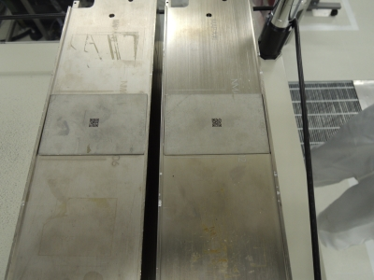
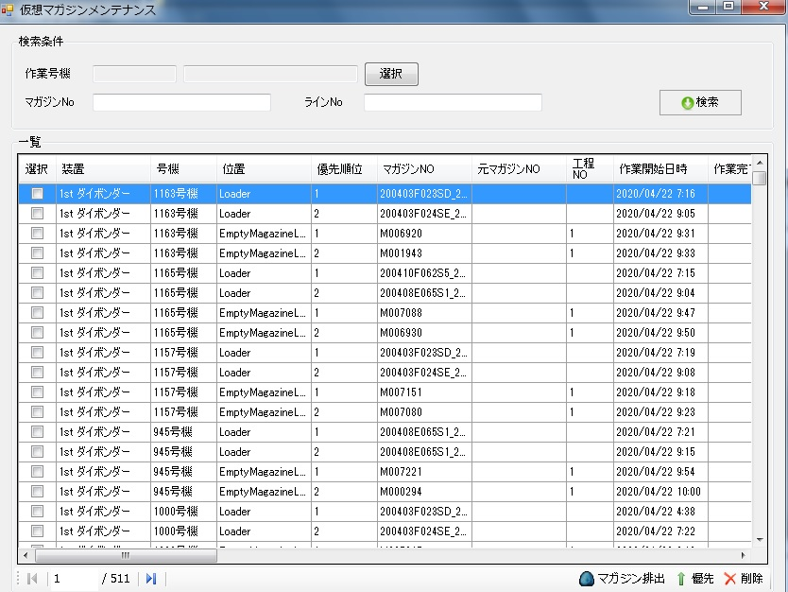
QRプレートへのロットデータ紐付けについて
・1ロット、1マガジンで作業
・マガジンにQRプレートを1枚付属し、QRプレートにデータを紐づける
QRコードの内容：M00XXXX
・仮想マガジン管理 - どの設備にどのマガジンが割り当てられているかを確認可能
データ上のマガジン一覧を閲覧できる
QRコード
プレートの端にマガジンNoの文字列有(M○○○○○○)

Slide 15
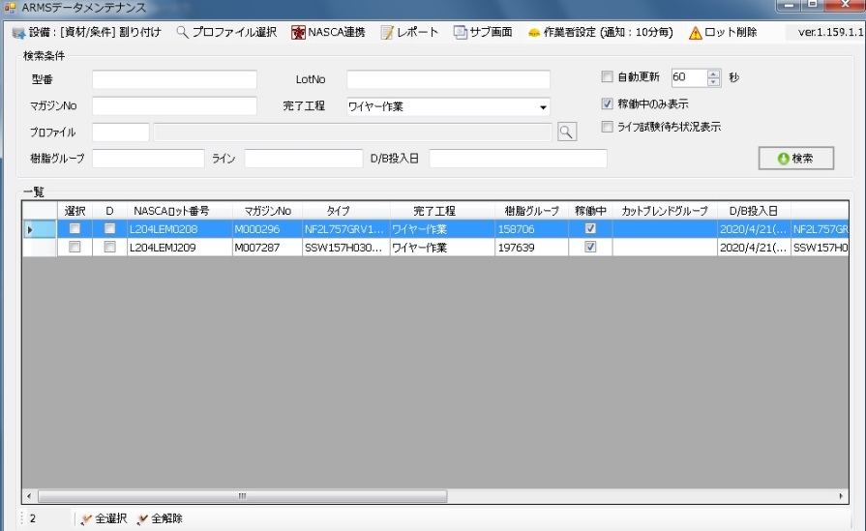
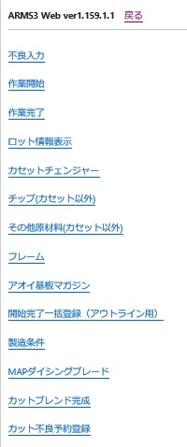
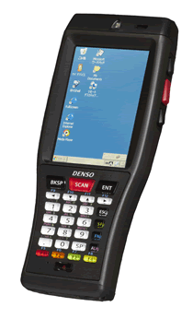
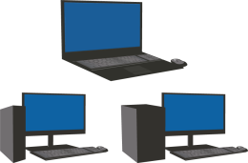
流動中ロットのデータ閲覧
ARMSデータMaintenance, ARMS_Web
ロットデータの詳細を把握するソフトは、「PC版」と「PDA版」がある
「PC版」 → ロットごとの詳細な製造履歴が確認できる
「PDA版」 → 作業がメインのため、資材の割付や不良入力など
PC版：ARMSデータMaintenance
WEB版：ARMS_Web

Slide 16
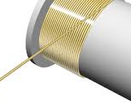

資材の運用に関して
NASCA
資材のバーコードラベル(内容はロットNo)とNASCAデータベースを照合して、適切な資材か確認している
製造実績
資材登録・管理
投入資材
照合
NASCAデータベース
品名 | 型番 | ロットNo | 品質保持期限 | …
金線 | GLF-25 | J1690728 | 2020/05/07 | …
… | … | … | … | …
バーコード
ロットNo：J1690728

Slide 17
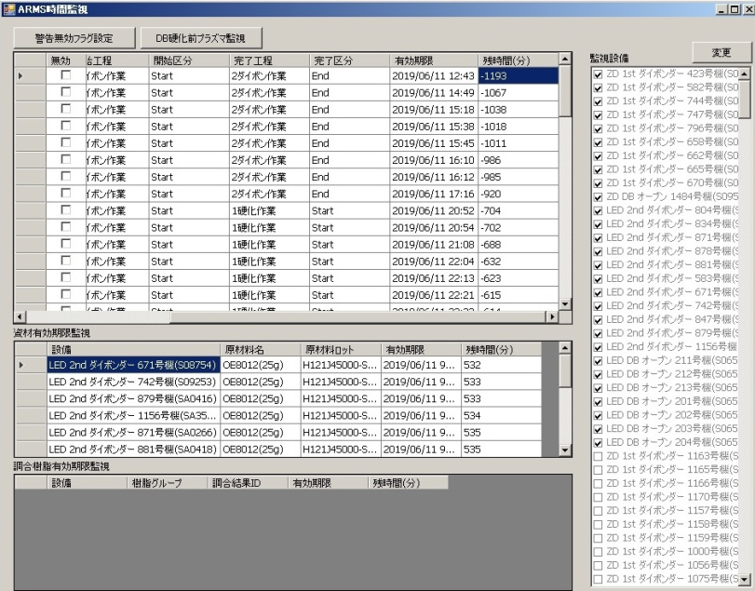
資材の登録と監視について
■設備ごとに資材の割付を実施
専用のPDA端末を使って、どの設備にどの資材を割り当てるかを手動登録
→製造実績に履歴が残る
金線
①設備バーコード
管理番号：SA00001
②資材バーコード
ロットNo：J1690728
PDA端末
■資材監視
「ARMS時間監視」というシステムにて設備ごと割付けている資材の有効期限を監視
流動中ロット
作業開始時間監視
使用中資材
有効期限監視
調合樹脂
有効期限監視

Slide 18
システムのバックアップ、メンテナンス体制
■システム障害への対策
・メイン中間サーバの外付けHDDへデータベースのバックアップ
・メイン中間サーバ予備機(1台)、中間サーバ予備機(2台)を保有
※各システムのバックアップについては、詳細不明
■メンテナンス体制
・システム不具合時、日亜化学：システム保全Gが24時間体制で対応
※まずCET内で確認し、対応不可であれば連絡して対応
・搬送ロボットの定期点検(6か月、1年、5年)
稼働60000時間/1回グリスアップ)
リニア駆動部：オイルミストフィルタ：1年/1回

Slide 19
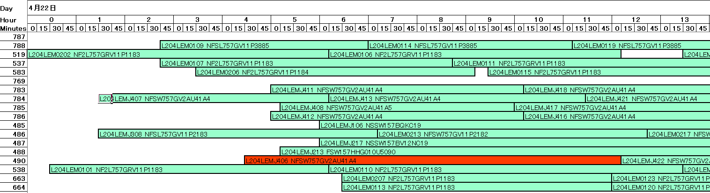
日亜社、合理化システムの扱いにくい点、課題
■複数マガジンが置いてあるとき、製品の作業状態が一目でわからない
⇒PDAのARMS_Webにて最新状態を確認する必要あり
■設備一覧で実装精度の良し悪し等、状況把握ができない
⇒傾向監視ソフト作成
■リアルタイムな生産状況が分からない
⇒データベースを活用したガントチャート作成
※日亜社内では「LAMS」というシステムを開発運用中ですが、CET未展開
作成したガントチャート

